Slide 1
ელექტრონული თემატური თარგმნითი ლექსიკონი

Slide 2
სარჩევი
1 შესავალი
2 მიზანი
3 ამოცანები
4 ამოცანების განხორციელების გზებიდა განრიგი
5 მოსალოდნელი შედეგები

Slide 3
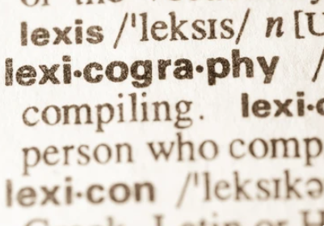
სამწუხაროდ დღეს საქართველოში არ არსებობს ISO სტანდარტის თემატური თარგმნითი ელექტრონული ლექსიკონები. პროექტის განხორციელებით შესაძლებელია ისეთი ლექსიკონის შექმნა, რომლის გამოყენება შეეძლება მომხმარებელს როგორც user interface-დან. ასევე შესაძლებელია API-ს შემუშავება, რომლის გამოყენებასაც შეძლებს მომხმარებელი საკუთარ აპლიკაციაში ინტეგრირებით. შესაძლებელია API-ის კომერციული მიზნით გამოყენება, პაკეტების შემუშავება და ბიზნესისთვის მორგება.
https://www.datamuse.com/api/ https://dictionaryapi.com/ https://developer.oxforddictionaries.com/ https://api.lexicala.com/

Slide 4
User interface
ჩვენი მიზანია თემატური თარგმნითი ელექტრონული ლექსიკონის შექმნა ,მომხმარებელისთვის განკუთვნილი user interface-ით, სისტემის შევსებისთვის საჭირო Admin პანელით და Integration API-ით, რომელიც ფიზიკურ ან იურიდიულ პირებს საკუთარ სისტემებში თარგმნის ფუნქციონალის ავტომატიზაციის საშუალებას მისცემს.
Admin panel
Integration API

Slide 5
პროექტის შემუშავება 1.1. ფუნქციონალის შემუშავება 1.2. MVP ფუნქციონალის ჩამოწერა პირველი ვერსიისთვის 1.3. საკითხთან დაკავშირებული საჭირო ინფორმაციის მოძიება
ანალიზი 2.1. პროექტის არქიტექტურის შემუშავება 2.2.საჭიროების შემთხვევაში გარე სერვისების მოძიება 2.3. დომეინის დაზუსტება/ჩამოყალიბება
ამოცანები
დიზაინის შექმნა 3.1.ამოცანის ჩამოყალიბების და ანალიზის შემდგომ დიზაინის შექმნა ვებ აპლიკაციისთვის 3.2. Research-ერების დახმარებით მომხმარებლებისგან უკუკავშირის მიღება
იტერაციული იმპლემენტაცია 4.1. ფუნქციონალის შესაბამისად ბაზის შემუშავება 4.2. Backend სერვისების აწყობა 4.3. დიზაინის მიხედვით User Interface-ის აწყობა და სერვისებთან დაკავშირება 4.4. ფუნქციონალის ტესტირება 4.5. მომხმარებლამდე მიტანა

Slide 6
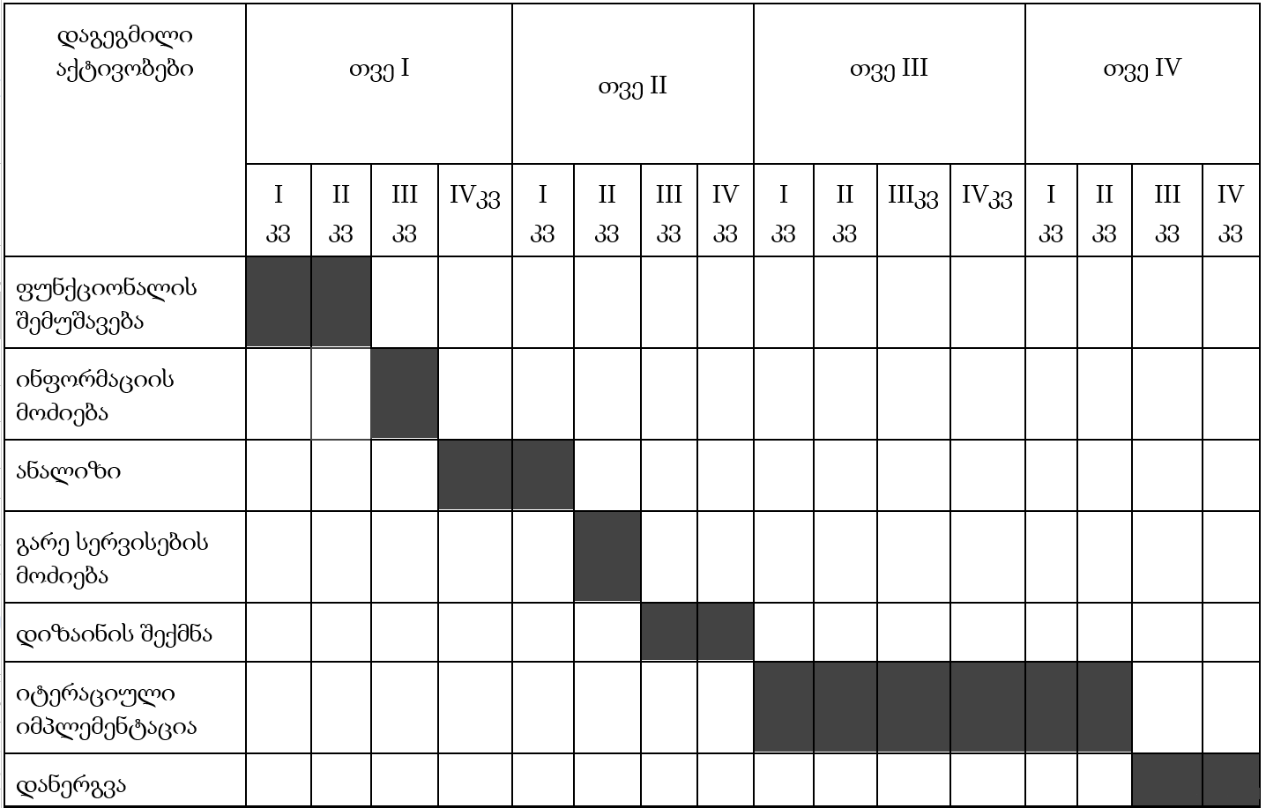

Slide 7
Ꝋ პროექტის შეფასების კრიტერიუმები
მომხმარებელზე ორიენტირებული დიზაინი
ფუნქციონალურობა
ISO სტანდარტების დაცვა
მდგრადობა
გაფართოებადობა
ეფექტურობა
სიმარტივე

Slide 8
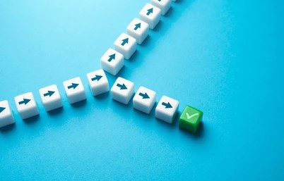
ჩვენი პროექტის განხორციელების შემდეგ, ჩვენ გვექნება სრულად გამართლი ქართული თემატური ლექსიკონი, რომელიც იქნება აგებული ISO საერთაშორისო სტანდარტის მიხედვით. ეს კი ხელს ხელს შეუწყობს მაღალი სტანდარტის ქართული უნივერსალური ლექსიკონის შექმნას

Slide 9
მადლობა ყურადღებისთვის !
სტუდენტები:
- ლევან რევაზაშვილი
- ტარიელ კოპალიანი
-ნიკოლოზ ჭიაბრიშვილი
ხელმძღვანელი:
მანანა ხაჩიძე
დავით ხაჩიძე

